Slide 1









Thứ … ngày … tháng … năm …
(Tiết 3)
Notes:
Thiết kế: Hương Thảo – Zalo 0972115126. Các nick khác đều là giả mạo

Slide 2



Slide 3
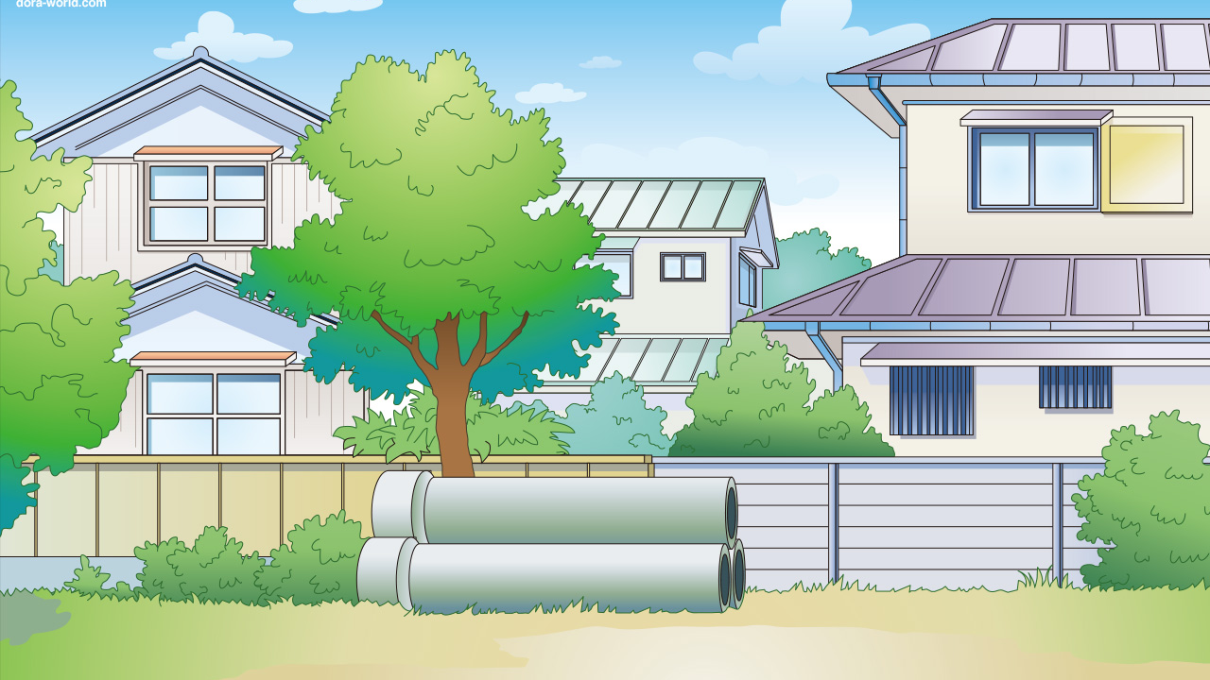
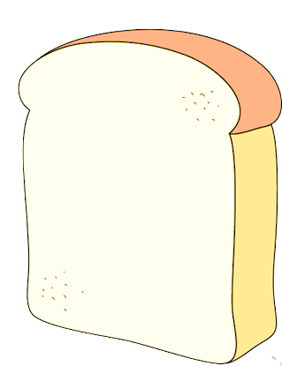
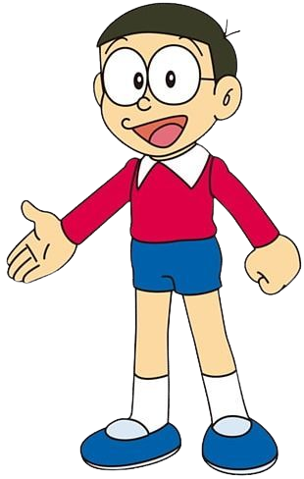

BÁNH
MÌ
TRÍ
NHỚ

Slide 4
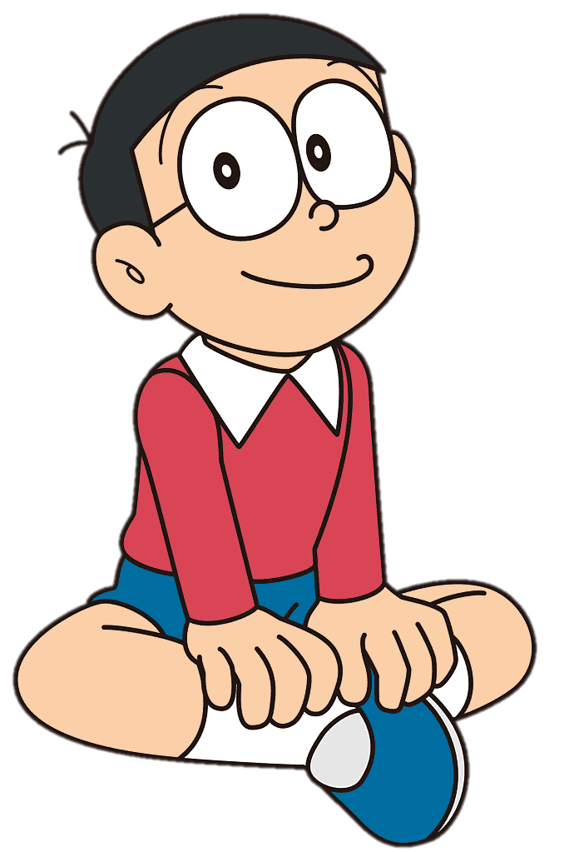
Ngày mai, mình có một bài kiểm tra rất quan trọng. Các bạn hãy giúp mình trả lời các câu hỏi trong bánh mì trí nhớ để mình có thể nhớ lại các kiến thức đã học nha!

Slide 5

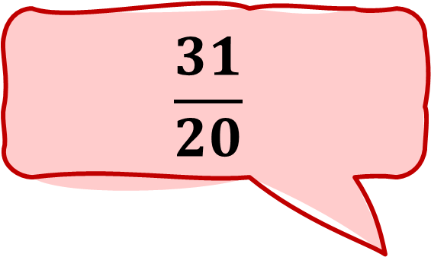

$\frac{3}{20}+\frac{7}{5}$ = ?
$$\frac{31}{20}$$

Slide 6
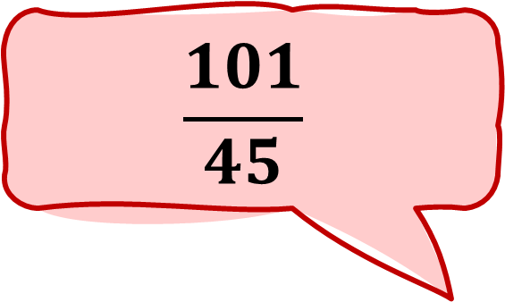

$\frac{4}{9}+\frac{9}{5}$ = ?
$$\frac{101}{45}$$

Slide 7
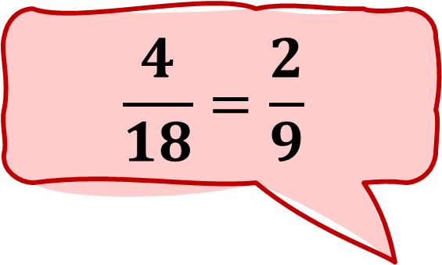

$\frac{7}{18}−\frac{1}{6}$ = ?
$$\frac{4}{18}=\frac{2}{9}$$

Slide 8
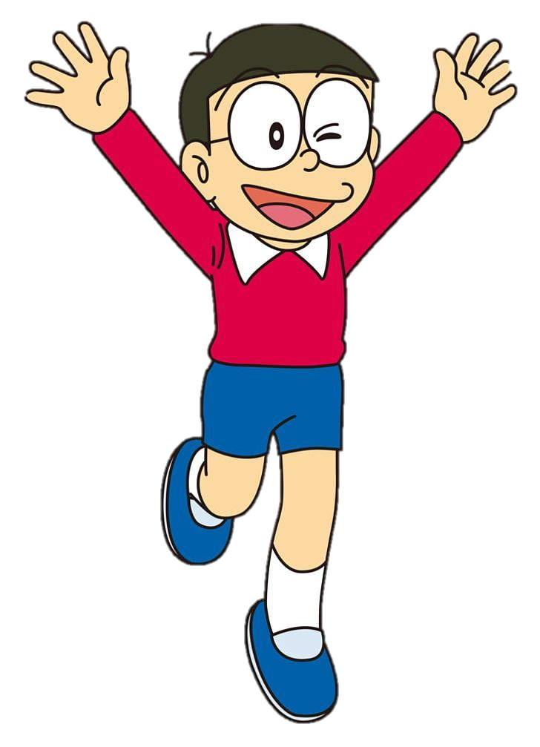

Cảm ơn các bạn hãy giúp mình trả lời các câu hỏi. Giờ mình đã sẵn sàng cho bài kiểm tra ngày mai rồi!

Slide 9


Slide 10

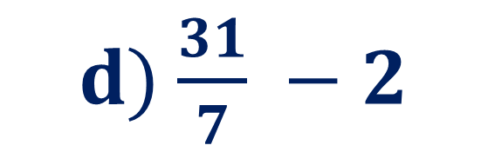
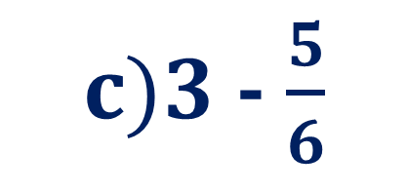
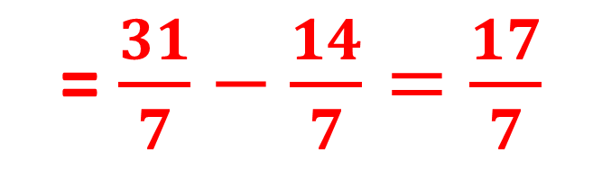

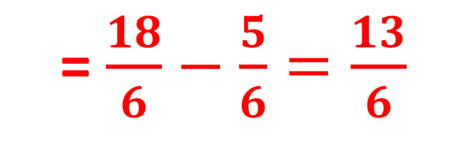
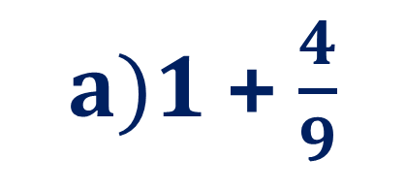
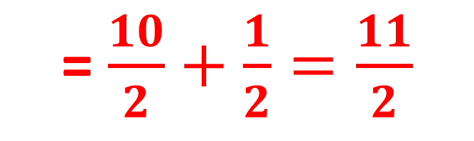
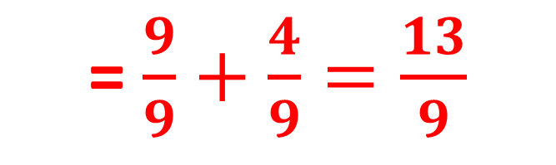
1
Tính (theo mẫu).
$a)1$ + $\frac{4}{9}$
$b)5$ + $\frac{1}{2}$
= $\frac{9}{9}+\frac{4}{9}=\frac{13}{9}$
= $\frac{10}{2}+\frac{1}{2}=\frac{11}{2}$
$c)3$ - $\frac{5}{6}$
$d)$ $\frac{31}{7} −2$
= $\frac{18}{6}−\frac{5}{6}=\frac{13}{6}$
= $\frac{31}{7}−\frac{14}{7}=\frac{17}{7}$
Notes:
Thiết kế: Hương Thảo – Zalo 0972115126. Các nick khác đều là giả mạo

Slide 11
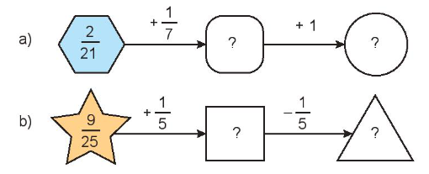
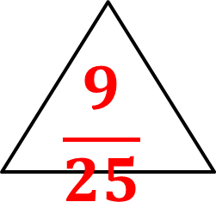



2
Tìm phân số thích hợp.
$$\frac{5}{21}$$
$$\frac{26}{21}$$
$$\frac{14}{25}$$
$$\frac{9}{25}$$

Slide 12
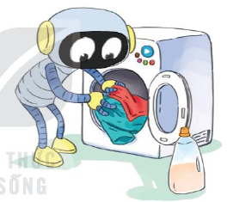
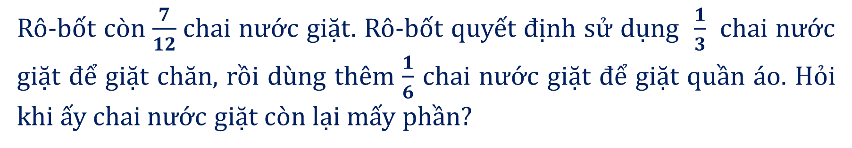

3
Rô-bốt còn $\frac{7}{12}$chai nước giặt. Rô-bốt quyết định sử dụng $\frac{1}{3}$ chai nước giặt để giặt chăn, rồi dùng thêm $\frac{1}{6}$ chai nước giặt để giặt quần áo. Hỏi khi ấy chai nước giặt còn lại mấy phần?
Bài giải:
Số phần nước giặt còn lại là:
$\frac{7}{12}−\frac{1}{3}−\frac{1}{6}=\frac{1}{12}$ (chai nước giặt)
Đáp số: $\frac{1}{12}$ chai nước giặt.

Slide 13
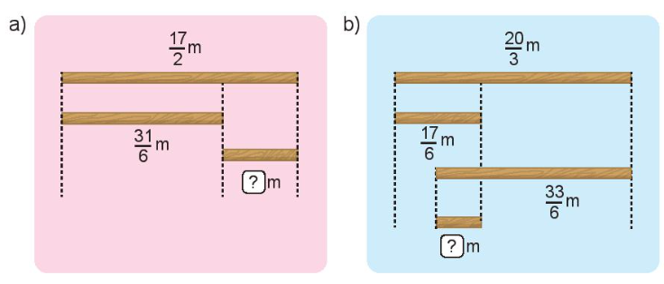


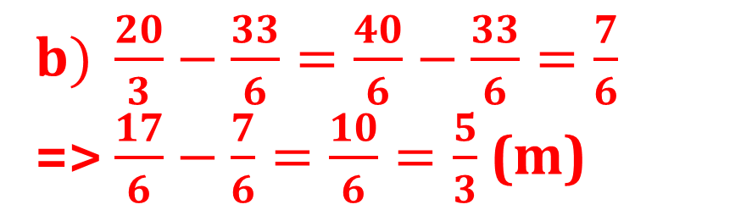
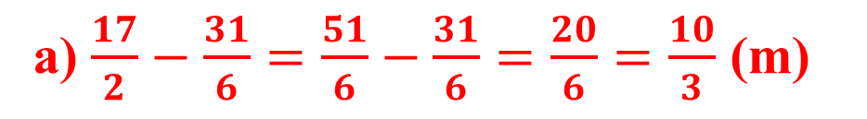
4
Tìm phân số thích hợp.
$$\frac{10}{3}$$
$$\frac{5}{3}$$
a) $\frac{17}{2}−\frac{31}{6}=\frac{51}{6}−\frac{31}{6}=\frac{20}{6}=\frac{10}{3}$ (m)
$b) \frac{20}{3}−\frac{33}{6}=\frac{40}{6}−\frac{33}{6}=\frac{7}{6}$
=> $\frac{17}{6}−\frac{7}{6}=\frac{10}{6}=\frac{5}{3}$ (m)

Slide 14


Slide 15
LỜI CẢM ƠN
Chân thành cảm ơn quý thầy cô đã sử dụng tài liệu. Mong quý thầy cô sử dụng tài liệu nội bộ và không chia sẻ đi các trang mạng xã hội nhé!
Mong rằng tài liệu này sẽ giúp quý thầy cô gặt hái được nhiều thành công trong sự nghiệp trồng người.
Lớp 5 tới em có tiếp tục soạn Kết nối tri thức và Cánh diều. Rất mong được đồng hành cùng quý thầy cô tới hết lớp 5.
Trong quá trình soạn bài có lỗi nào mong quý thầy cô phản hồi lại Zalo hoặc FB giúp em.
Zalo duy nhất của em: 0972.115.126 (Hương Thảo). Các nick khác ngoài nick này đều là giả mạo.
Facebook: https://www.facebook.com/huongthaoGADT

